Slide 1

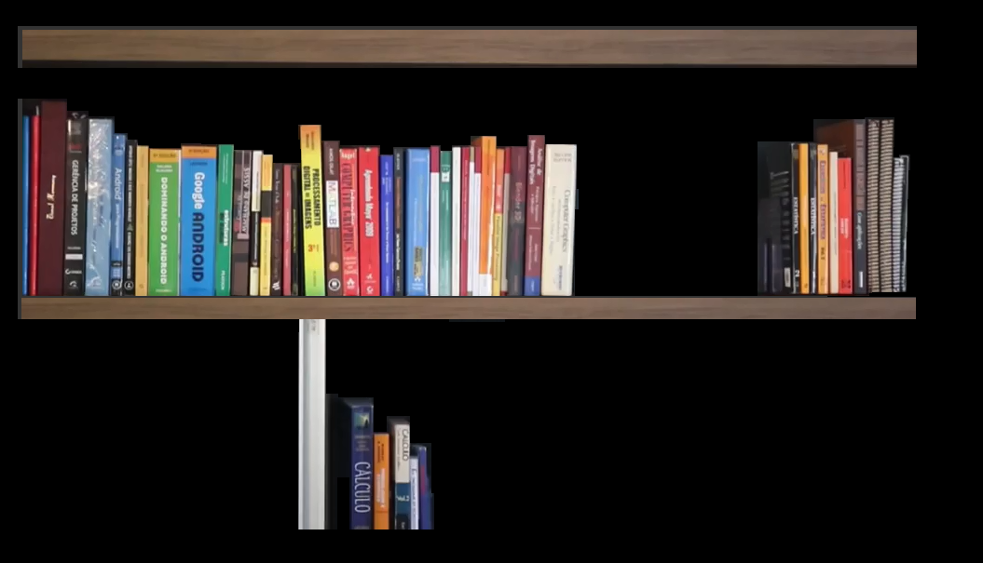
INÍCIO

Slide 2
ALGORITIMO DA ADIÇÃO
MATEMÁTICA

Slide 3
1
Matemática - Adição - Algoritimo
Problema
Algoritimo é uma sequência finita e ordenada de passos (regras), com um esquema de processamento que permite a realização de uma tarefa (resolução de problemas, cálculos etc.).
Algoritimo
Solução

Slide 4
2
Matemática - Adição - Algoritimo
Algoritimo: trata-se de uma palavra latinizada, derivada do nome de Al-Khwarizmi, matemático árabe do século 9.
Ele surgiu da necessidade de fazer cálculos sem o auxílio de ábacos, dedos e outros recursos.
Até então, a estrutura dos cálculos esteve associada às ferramentas que havia à mão: pedras sobre o chão, varetas de bambu, a calculadora de manivela, a régua de cálculo e, por fim, a calculadora. É resultado de técnicas de cálculo que levaram séculos para se desenvolver. Também é usado na computação.

Slide 5
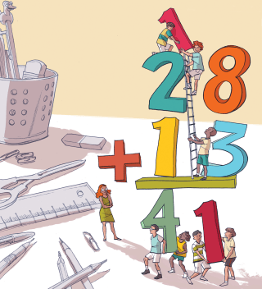
3
Matemática - Adição - Algoritimo
Estrutura do algoritimo da adição:
PARCELA
PARCELA
SOMA OU TOTAL

Slide 6
4
Matemática - Adição - Algoritimo
Exemplo 01 – somando unidades
Milhar | Centena | Dezena | Unidade
 |  |  | 1
 |  | + | 2
 |  |  | 3
Parcela
Parcela
Soma ou Total

Slide 7
5
Matemática - Adição - Algoritimo
Exemplo 02 – somando dezenas
Milhar | Centena | Dezena | Unidade
 |  | 6 | 4
 | + | 1 | 2
 |  | 7 | 6
Parcela
Parcela
Soma ou Total

Slide 8
6
Matemática - Adição - Algoritimo
Exemplo 03 – somando centenas
Milhar | Centena | Dezena | Unidade
 | 1 | 3 | 2
+ | 8 | 1 | 5
 | 9 | 4 | 7
Parcela
Parcela
Soma ou Total

Slide 9
7
Matemática - Adição - Algoritimo
Exemplo 04 – somando milhar
Milhões | Milhar | Centena | Dezena | Unidade
 | 7 | 5 | 6 | 4
+ | 2 | 3 | 2 | 1
 | 9 | 8 | 8 | 5
Parcela
Parcela
Soma ou Total

Slide 10
8
Matemática - Adição - Algoritimo
Exemplo 05 – somando milhões
Bilhões | Milhões | Milhar | Centena | Dezena | Unidade
 | 4 | 1 | 9 | 3 | 1
+ | 5 | 7 | 0 | 5 | 7
 | 9 | 8 | 9 | 8 | 8
Parcela
Parcela
Soma ou Total

Slide 11
FIM

